Slide 1
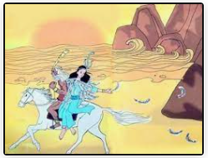
Hình ảnh này gợi nhắc chúng ta nhớ đến sự kiện Thục Phán An Dương Vương để mất nước ta vào tay Triệu Đà, mở đầu cho 1 thời kì đầy đen tối của lịch sử dân tộc, thời kì Bắc thuộc (hơn 1000 năm Bắc thuộc).
Hình ảnh này gợi cho các em nhớ đến câu truyện nào?
Truyện An Dương Vương và Mỵ Châu- Trọng Thủy.

Slide 2
Bài 16. CHÍNH SÁCH CAI TRỊ CỦA CÁC TRIỀU ĐẠI PHONG KIẾN PHƯƠNG BẮC VÀ SỰ CHUYỂN BIẾN CỦA VIỆT NAM
THỜI KÌ BẮC THUỘC
HÀ NỘI
HẢI PHÒNG
I. CHÍNH SÁCH CAI TRỊ CỦA CÁC TRIỀU ĐẠI PHONG KIẾN PHƯƠNG BẮC
VINH
1. Tổ chức bộ máy cai trị
ĐÀ NẴNG
2. Chính sách bóc lột về kinh tế
3. Chính sách đồng hóa
NHA TRANG
II. NHỮNG CHUYỂN BIẾN VỀ KINH TẾ, VĂN HÓA, XÃ HỘI
TP HCM
1. Những chuyển biến về kinh tế
2. Những chuyển biến về xã hội

Slide 3
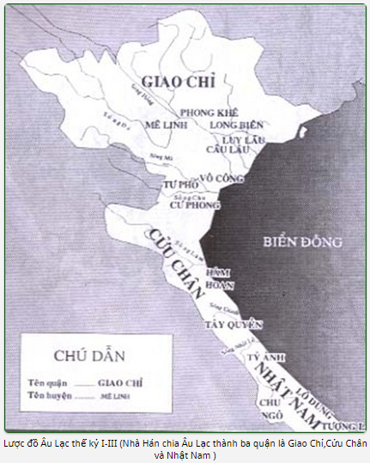
Năm 179 TCN, Triệu Đà sáp nhập Âu Lạc vào Nam Việt, chia Âu Lạc thành 2 quận: Giao Chỉ và Cửu Chân.
Đến thời nhà Hán lại chia Âu Lạc thành 3 quận: Giao Chỉ, Cửu Chân và Nhật Nam.

Slide 4
I. CHÍNH SÁCH CAI TRỊ CỦA CÁC TRIỀU ĐẠI PHONG KIẾN PHƯƠNG BẮC
1. Tổ chức bộ máy cai trị
- Nhà Hán chia nước ta thành 3 quận, gộp chung với 6 quân của Trung Quốc thành Giao Châu.
Tại sao nhà Hán gộp với 6 quận của Trung Quốc thành Giao Châu?
- Năm 679, nhà Đường đổi Giao Châu thành An Nam Đô hộ phủ.
Â mưu: sáp nhập nước ta vào lãnh thổ nhà Hán, xóa bỏ quốc gia, dân tộc Việt Nam .

Slide 5
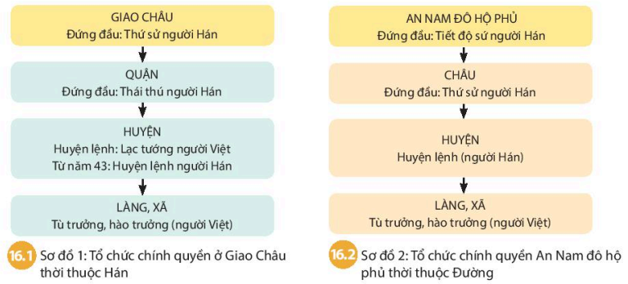
Tại sao nhà Hán, nhà Đường lại để quan lại cai quản cấp làng, xã là người Việt?

Slide 6
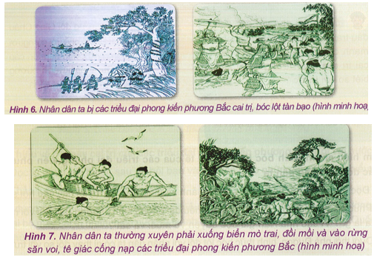
I. CHÍNH SÁCH CAI TRỊ CỦA CÁC TRIỀU ĐẠI PHONG KIẾN PHƯƠNG BẮC
2. Chính sách bóc lột về kinh tế
Dựa vào hình 16.3 và thông tin trong SGK/82 hãy
-Nhà Hán: chiếm ruộng đất, bắt dân ta cống nạp sản vật quý, giữ độc quyền về muối và sắt.
Tại sao chính quyền đô hộ nắm độc quyền và đánh thuế cao về muối và sắt?
Chính quyền đô hộ phương Bắc đã thi hành những chính sách cai trị gì đối với nước ta?
Viết những cụm từ miêu tả chính sách bóc lột nhân dân ta của chính quyền đô hộ?
Những sản vật nào của nước ta bị đem đi cống nạp?
-Nhà Ngô và nhà Lương: siết chặt ách cai trị, đặt thêm nhiều thứ thuế,…
-Nhà Đường: tăng thuế khóa và lao dịch nặng nề.

Slide 7
I. CHÍNH SÁCH CAI TRỊ CỦA CÁC TRIỀU ĐẠI PHONG KIẾN PHƯƠNG BẮC
3. Chính sách đồng hóa
Dựa vào ngữ liệu SGK/83, em hãy trả lời các câu hỏi sau
1/ Chính quyền đô hộ mở trường học, truyền bá Nho giáo, dạy chữ Hán cho người Việt nhằm mục đích gì?
2/ Tại sao phong kiến phương Bắc thực hiện chính sách đồng hóa dân tộc?
3/ Trong các chính sách văn hóa, xã hội của chính quyền đô hộ, chính sách nào là thâm độc nhất? Vì sao?
Đưa người Hán sang nước ta sinh sống.
Bắt nhân dân ta phải thay đổi phong tục, tập quán theo người Hán.
Truyền bá lễ giáo phong kiến Trung Quốc và dạy chữ Hán.
Chính quyền đô hộ đã thực hiện chính sách đồng hóa đối với dân tộc ta như thế nào?

Slide 8
II. NHỮNG CHUYỂN BIẾN VỀ KINH TẾ, VĂN HÓA, XÃ HỘI
1. Những chuyển biến về kinh tế
- Nông nghiệp: trồng lúa nước là ngành chính, ngoài ra còn trồng cây ăn quả. Biết sử dụng cày, sức kéo trâu bò, đắp đê phòng lụt.
Trong thời kì Bắc thuộc, nông nghiệp nước ta có những chuyển biến gì?
- Thủ công nghiệp: đúc tiền, làm giấy, thuôc da,… kĩ thuật đúc đồng được kế thừa và phát triển.

Slide 9
II. NHỮNG CHUYỂN BIẾN VỀ KINH TẾ, VĂN HÓA, XÃ HỘI
1. Những chuyển biến về kinh tế
- Ngoại thương:
+ hàng hóa được trao đổi ở chợ làng, chợ phiên.
+ Trao đổi buôn bán với thương nhân Trung Quốc, Ấn Độ, Giava .
+ Chính quyền đô hộ nắm độc quyền về ngoại thương.

Slide 10
II. NHỮNG CHUYỂN BIẾN VỀ KINH TẾ, VĂN HÓA, XÃ HỘI
2. Những chuyển biến về xã hội
Hãy nêu những chuyển biến trong cơ cấu xã hội thời Bắc thuộc so với thời Văn Lang, Âu Lạc?

Slide 11
II. NHỮNG CHUYỂN BIẾN VỀ KINH TẾ, VĂN HÓA, XÃ HỘI
2. Những chuyển biến về xã hội
-Tầng lớp trên: có thế lực về kinh tế và uy tín trong nhân dân.
Theo em, Tầng lớp nào sẽ lãnh đạo nhân dân đứng lên lật đổ ách thống trị?
-Nông dân: Chịu ảnh hưởng nặng nề của chính sách cướp đoạt ruộng đất.
-Mâu thuẫn dân tộc sâu sắc
→ Người Việt đứng lên lật đổ ách đô hộ, giành quyền tự chủ.

Slide 12
LUYỆN TẬP

Slide 13
Chiếm đoạt ruộng đất, lập đồn điền, ấp trại.
Kinh tế
Bắt dân ta cống nạp sản vật quý, thuế khóa nặng nề, độc quyến muối và sắt.
Lĩnh vực
Sáp nhập nước ta thành các châu, quận của Trung Quốc.
Chính trị
Áp dụng luật pháp hà khắc.
Văn hóa
Truyền bá Nho giáo, bắt dân ta thay đổi phong tục tập quán, luật pháp theo người Hán.

Slide 14
VẬN DỤNG

